Slide 1
хроника 22 зимних олимпийских игр в сочи
Хроника 22 зимних
олимпийских игр в сочи

Slide 2
Фигурное
катание

Slide 3
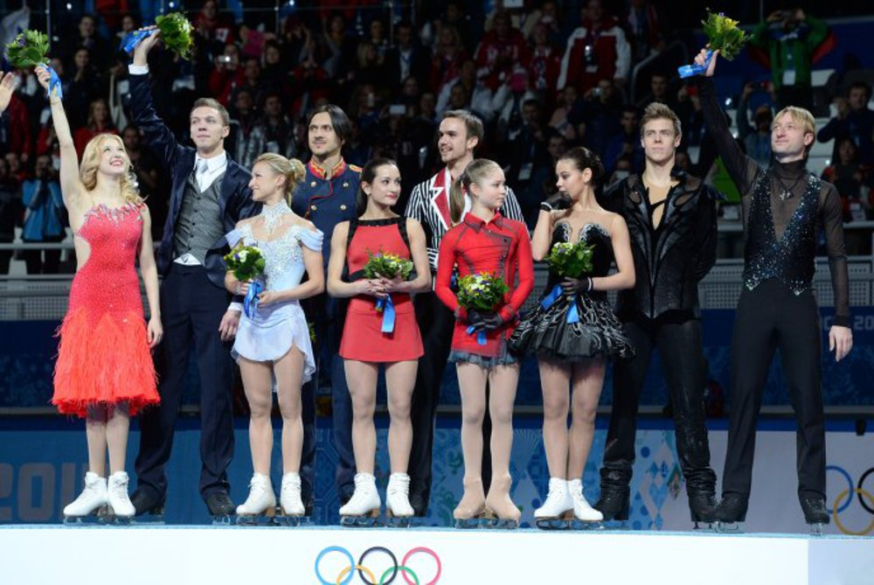
Золотые медали
09 февраля
Командные соревнования – Произвольный танец

Slide 4
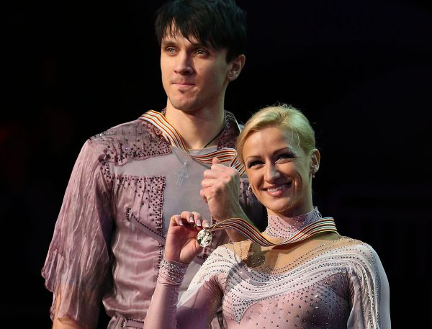
12 февраля
Пары – Произвольная программа
Татьяна Волосожар и Максим Траньков

Slide 5
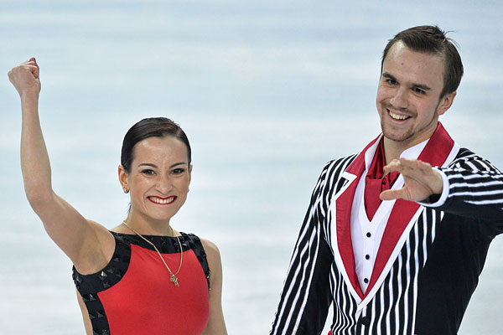
Серебряные медали
12 февраля
Пары – Произвольная программа
Федор Столбов и Ксения Климова

Slide 6
Шорт-трек

Slide 7
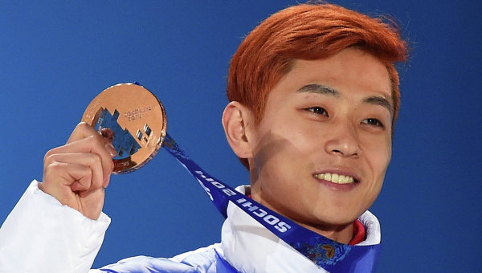
Золотые медали
15 февраля
Мужчины, 1000 м – Финал
Виктор Ан

Slide 8
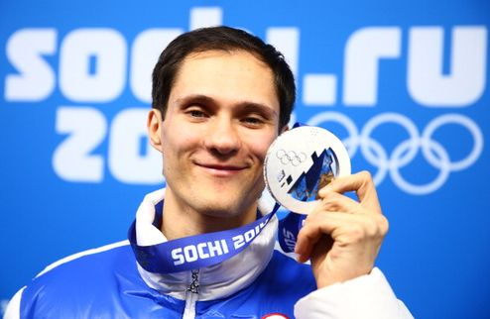
Серебряные медали
15 февраля
Мужчины, 1000 м – Финал
Владимир Григорьев

Slide 9
Бронзовые медали
10 февраля
Мужчины, 1500 м – Финал
Виктор Ан

Slide 10
Скелетон

Slide 11
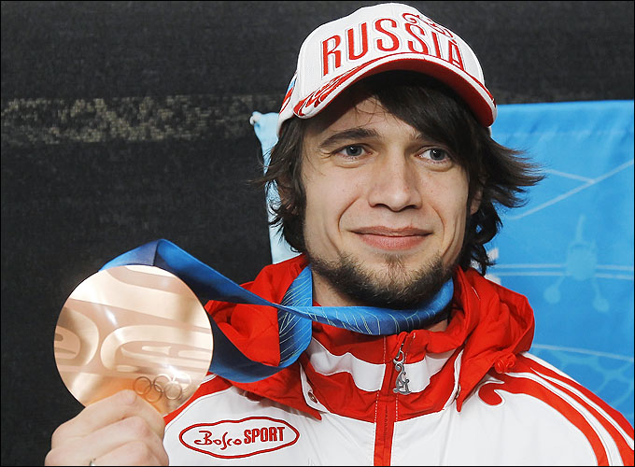
Золотые медали
15 февраля
Мужчины
Александр Третьяков

Slide 12
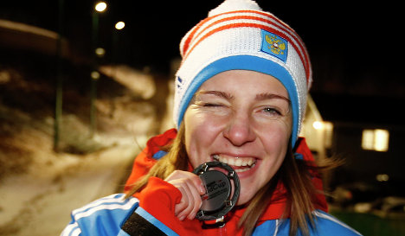
Бронзовые медали
14 февраля
Женщины
Елена Никитина

Slide 13
Санный
спорт

Slide 14
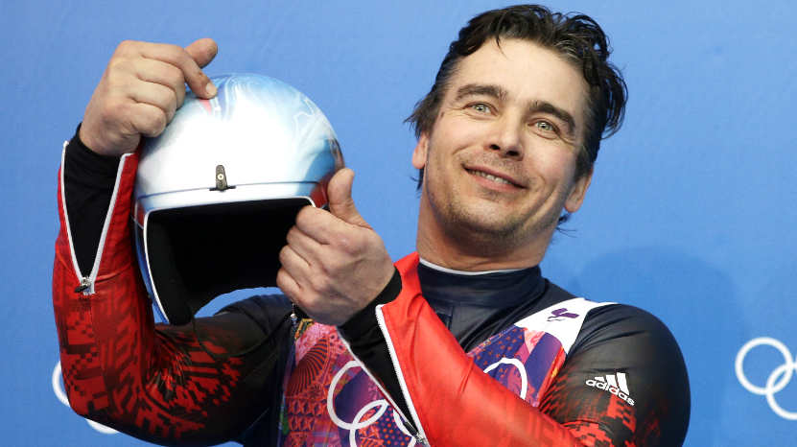
Серебряные медали
09 февраля
Одиночники, мужчины
Альберт Демченко

Slide 15
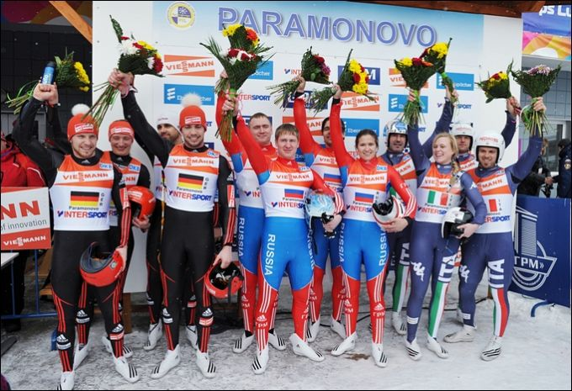
13 февраля
Командная эстафета

Slide 16
Скоростной
бег на коньках

Slide 17
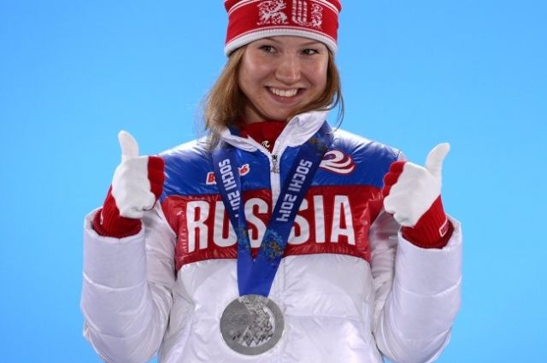
Серебряные медали
11 февраля
Женщины, 500 м
Ольга Фаткулина

Slide 18
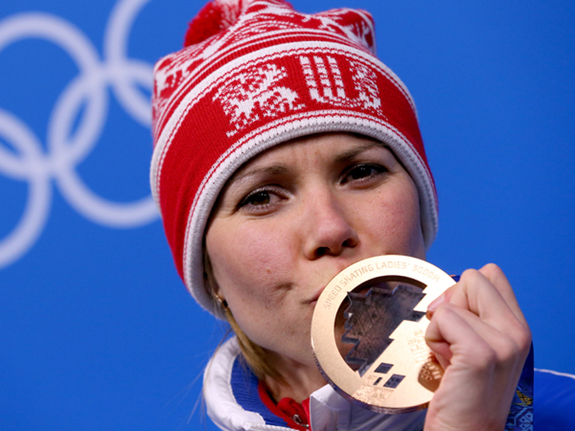
Бронзовые медали
09 февраля
Женщины, 3000 м
Ольга Граф

Slide 19
Биатлон

Slide 20
Серебряные медали
09 февраля
Спринт, женщины
Ольга Вилухина

Slide 21
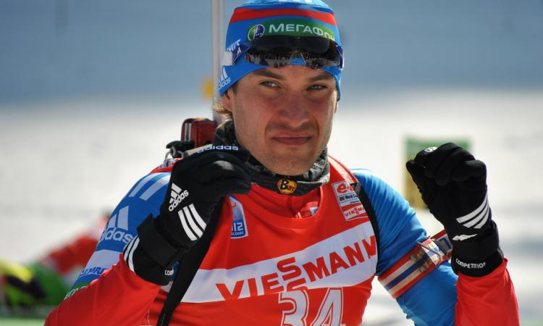
Бронзовые медали
13 февраля
Индивидуальная гонка, мужчины
Евгений Гараничев

Slide 22
Лыжные
гонки

Slide 23
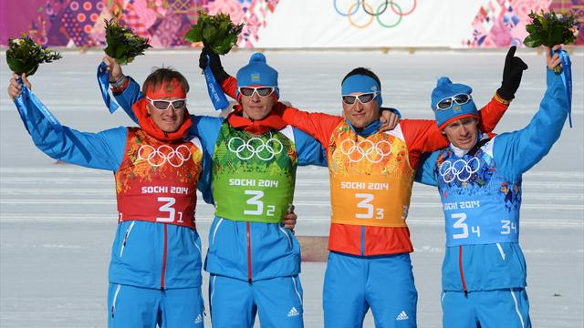
Серебряные медали
16 февраля
Эстафета, мужчины

Slide 24
Фристайл

Slide 25
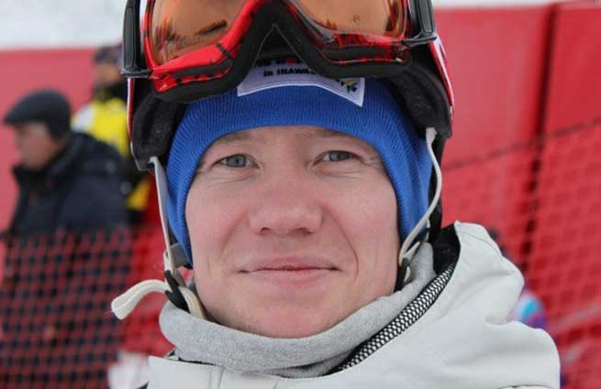
Бронзовые медали
11 февраля
Могул, мужчины – Финал
Александр Смышляев

